Slide 1






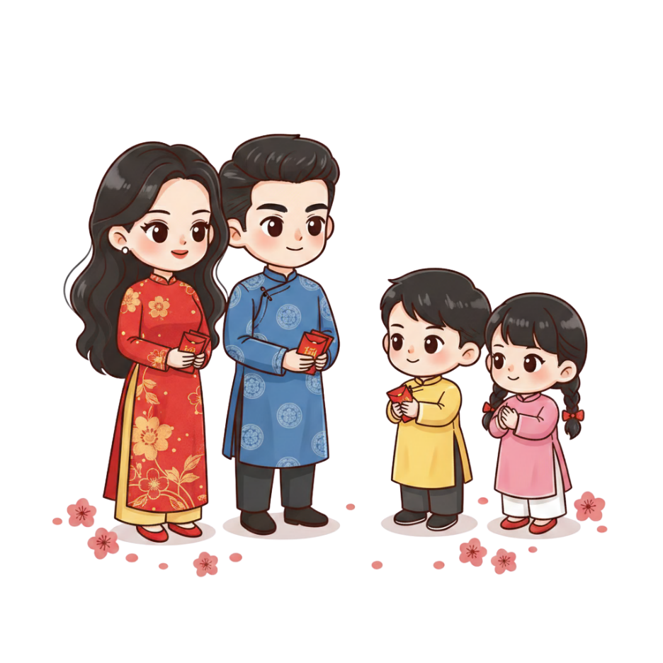


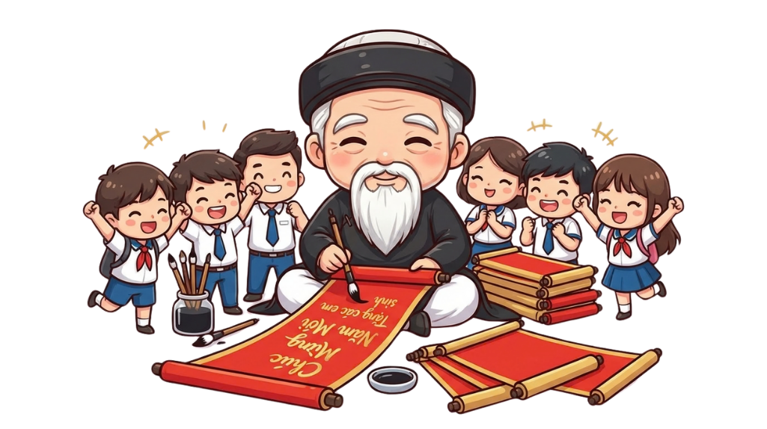


MỪNG ĐẢNG
MỪNG XUÂN

Slide 2



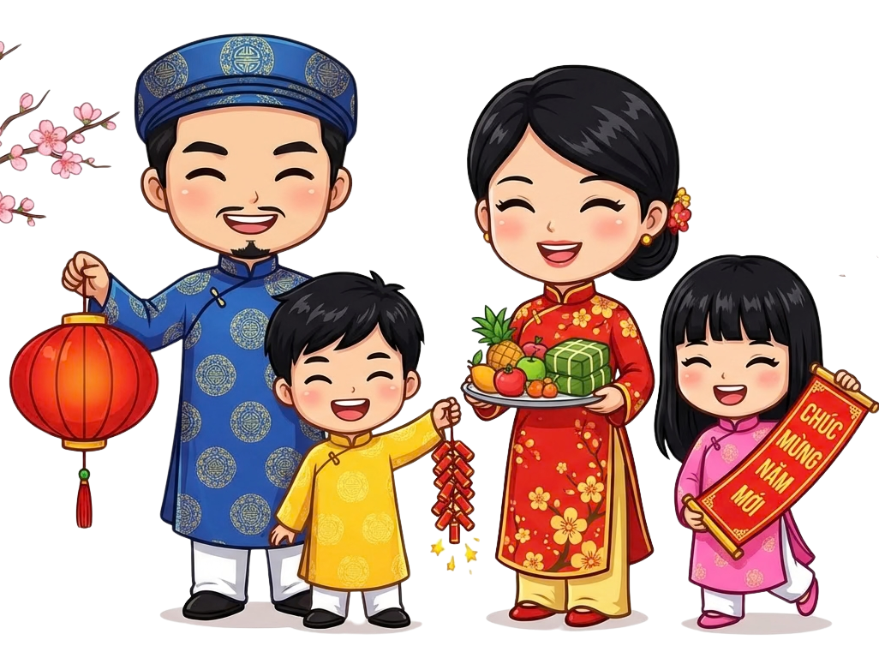

NỘI DUNG
NHẬN XÉT TUẦN
KHEN THƯỞNG
ĐỊNH HƯỚNG TUẦN MỚI
TẾT SUM VẦY

Slide 3




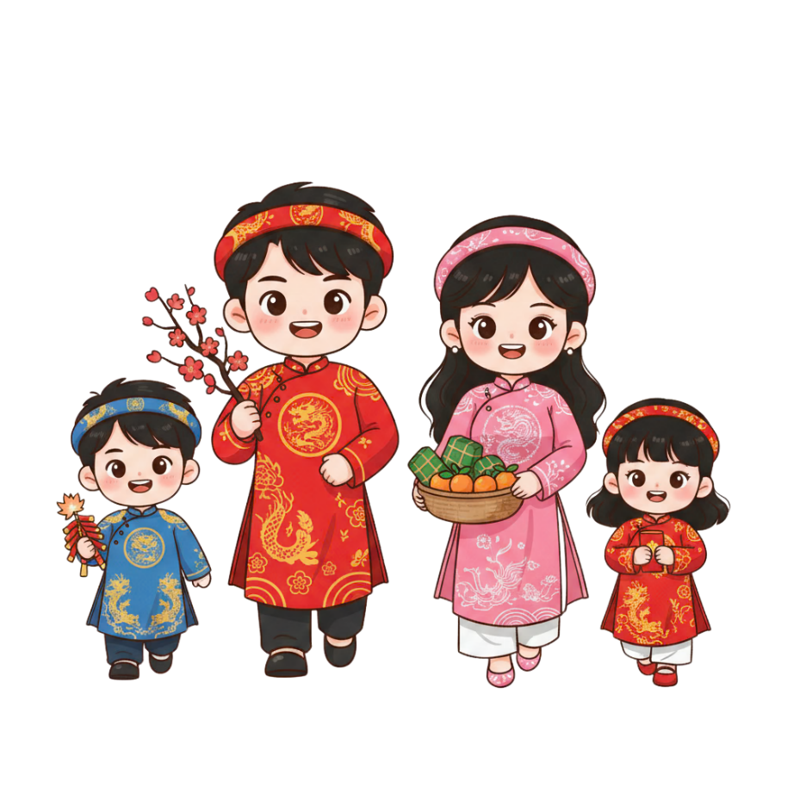
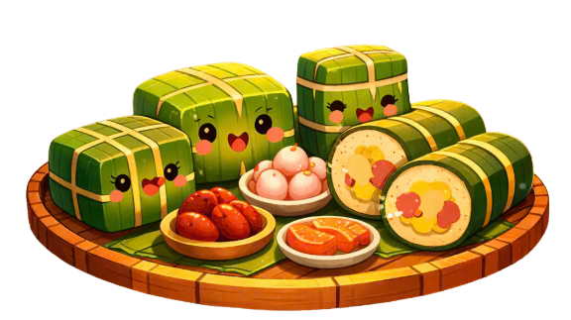
NHẬN XÉT TUẦN

Slide 4


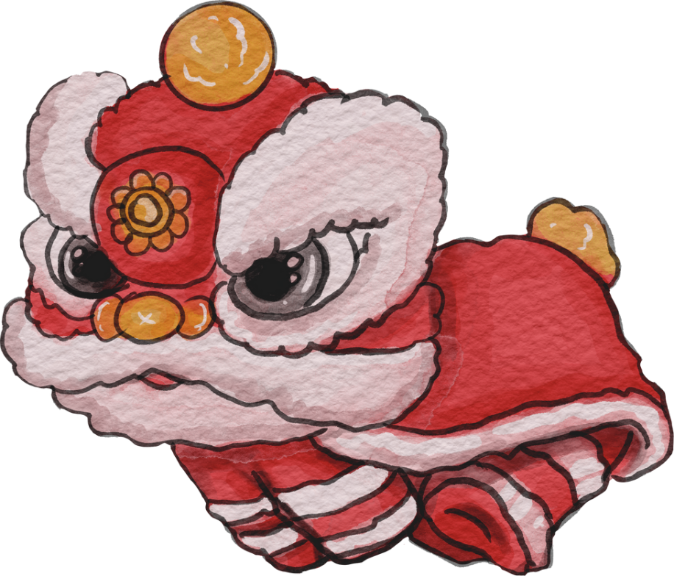

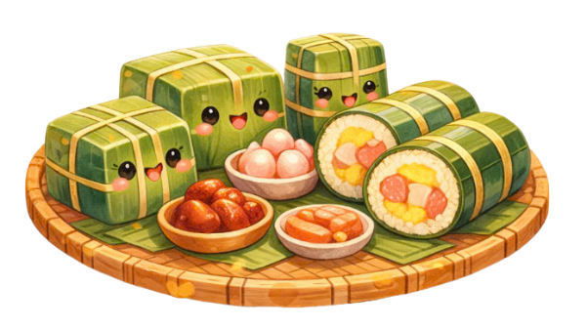
NHẬN XÉT TUẦN
Những điều các con đã làm tốt:
Tham gia giờ học đúng giờ
Tham gia đầy đủ các tiết học
Bật, tắt mic đúng nội quy
Tích cực trong giờ học
Hoàn thành đầy đủ nhiệm vụ
Thao tác nhanh nhẹn

Slide 5
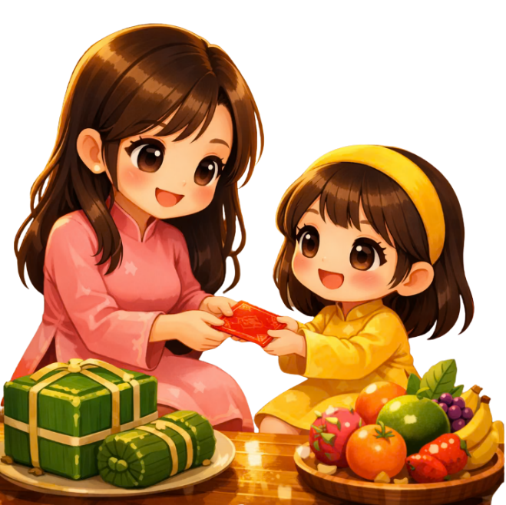

khen thưởng

Slide 6




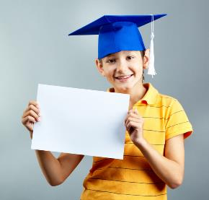
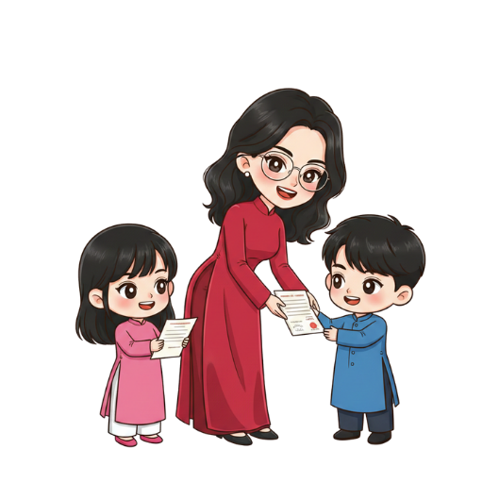


KHen thưởng
TẬP THỂ LỚP ... XIN CHÚC MỪNG
Nguyễn Văn A
Nguyễn B
Nguyễn Văn A
TỐP 3 BẠN ĐIỂM CAO NHẤT LỚP

Slide 7
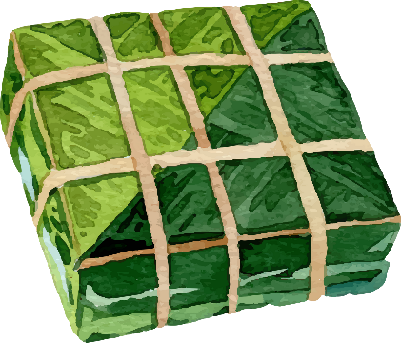
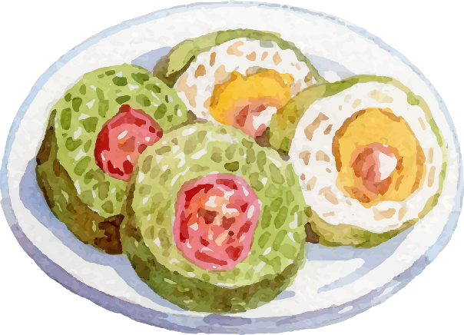
KHen thưởng
TẬP THỂ LỚP ... XIN CHÚC MỪNG
Nguyễn Văn A
Nguyễn B
Nguyễn Văn A
SAO CHĂM CHỈ

Slide 8
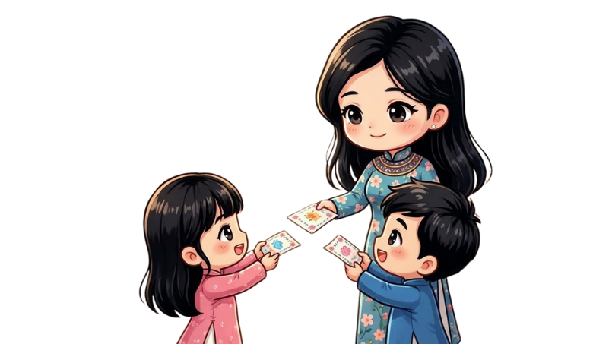


KHen thưởng
TẬP THỂ LỚP ... XIN CHÚC MỪNG
Nguyễn Văn A
Nguyễn B
Nguyễn Văn A
SAO TỐC ĐỘ

Slide 9


KHen thưởng
TẬP THỂ LỚP ... XIN CHÚC MỪNG
Nguyễn Văn A
Nguyễn B
Nguyễn Văn A
SAO TIẾN BỘ

Slide 10
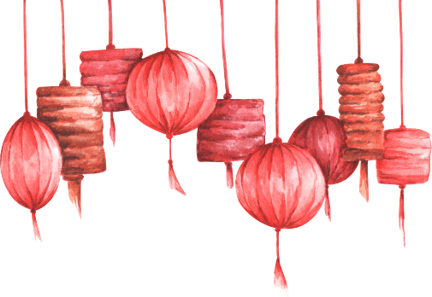
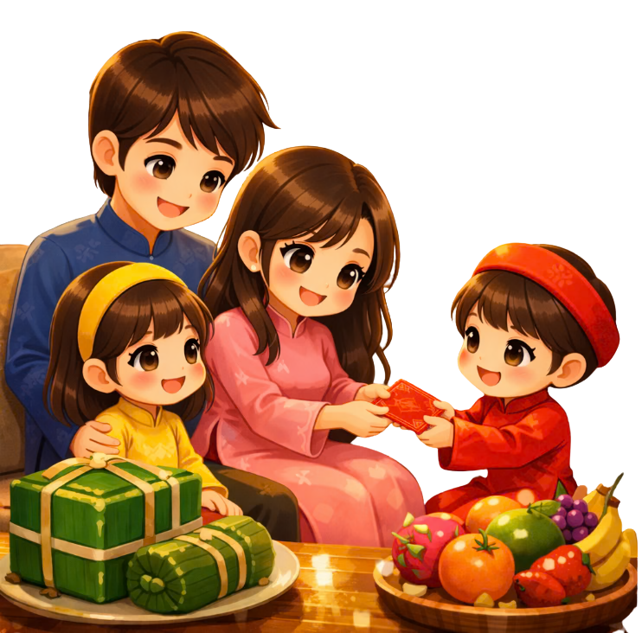
ĐỊNH HƯỚNG
TUẦN TỚI

Slide 11

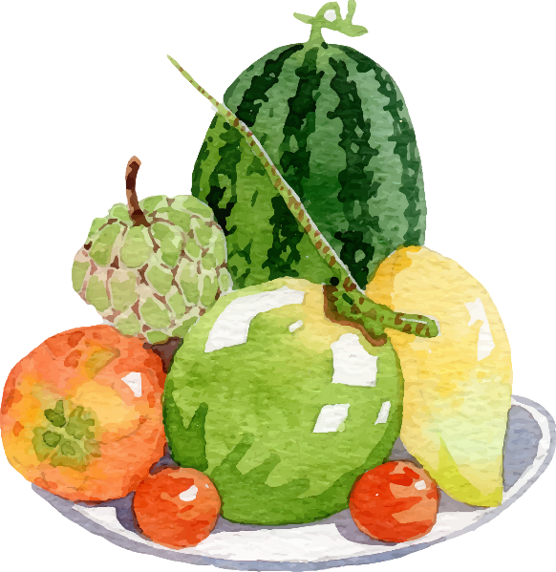

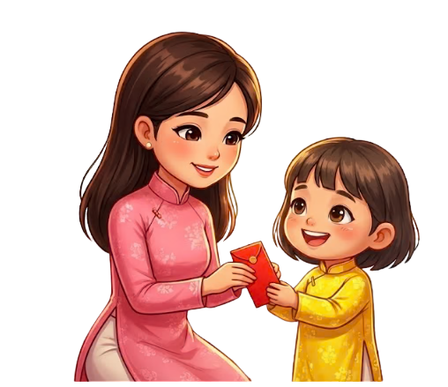
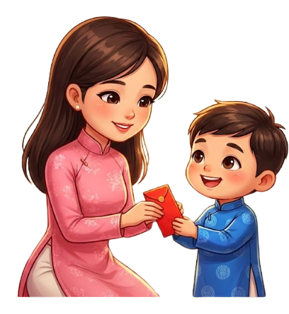

•Học tập tích cực chương trình tuần ...
•Tiếp tục thực hiện tốt nội quy lớp học
•Hoàn thành đầy đủ bài tập
•Nghe lời thầy cô giáo và ông bà, bố mẹ,...

Slide 12


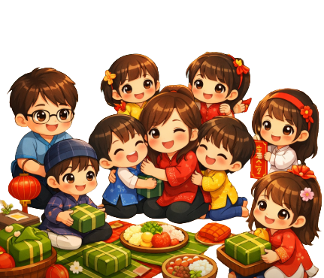


SINH HOẠT LỚP
MỪNG ĐẢNG
MỪNG XUÂN

Slide 13




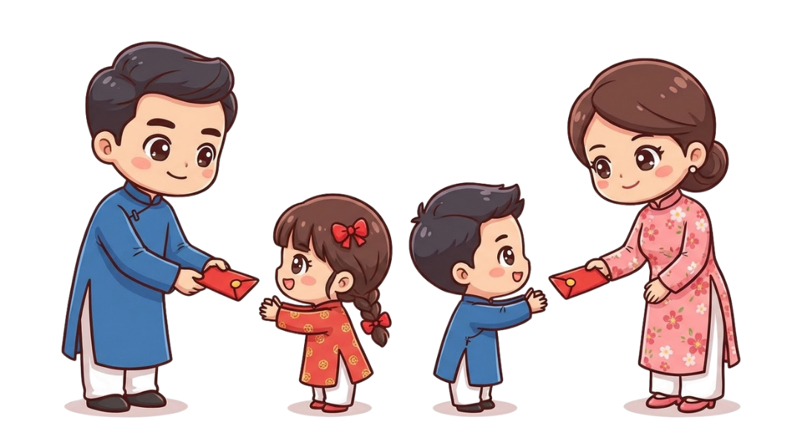
CÁC HOẠT ĐỘNG ĐẦU NĂM
MỪNG ĐẢNG MỮNG XUÂN

Slide 14





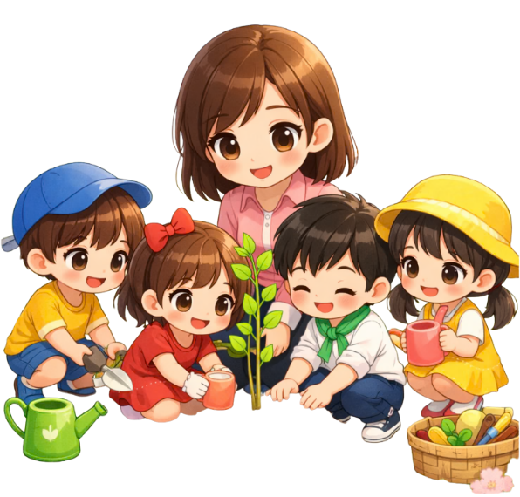


MỖI CÂY XANH
MỘT HÀNH ĐỘNG ĐẸP
Hưởng ứng phong trào “Tết trồng cây – Đời đời nhớ ơn Bác Hồ”
Góp phần bảo vệ môi trường, làm đẹp trường học
Mỗi lớp trồng và chăm sóc ít nhất 1 cây xanh
Hưởng ứng phong trào “Tết trồng cây - Đời đời nhớ ơn Bác Hồ”, mỗi học sinh hãy cùng nhau trồng, chăm sóc và bảo vệ cây xanh bằng những hành động nhỏ nhưng ý nghĩa.
Từ việc tưới nước hằng ngày, nhặt lá rụng, đến việc giữ gìn môi trường xung quanh luôn sạch đẹp – tất cả đều thể hiện tinh thần học sinh chăm ngoan, sống xanh và sống có trách nhiệm.

Slide 15





XUÂN YÊU THƯƠNG
CHIA SẺ CỘNG ĐỒNG
Thăm hỏi, giúp đỡ bạn có hoàn cảnh khó khăn
Quyên góp sách vở, đồ dùng học tập
Tham gia các hoạt động thiện nguyện
❤️ Cho đi là còn mãi – Trao yêu thương là nhận lại hạnh phúc.
❤️ Mỗi hành động sẻ chia nhỏ bé sẽ góp phần làm cho mùa xuân thêm ấm áp, cho cuộc sống thêm ý nghĩa.

Slide 16


ĐOÀN KẾT – YÊU THƯƠNG
– TRÁCH NHIỆM
Không bạo lực học đường
Tình bạn đẹp – Lớp học thân thiện
Đoàn kết, không nói lời xấu
Cùng nhau xây dựng tập thể vững mạnh
Lớp học là ngôi nhà chung, nơi mỗi học sinh được yêu thương và tôn trọng.
Mỗi lời nói tử tế, mỗi hành động sẻ chia sẽ giúp xây dựng môi trường học đường an toàn, vui vẻ.
Nói không với bạo lực học đường, đoàn kết và giúp đỡ nhau chính là trách nhiệm của mỗi thành viên trong lớp.
🤝 Đoàn kết để cùng tiến bộ – Yêu thương để cùng trưởng thành – Trách nhiệm để xây dựng lớp học thân thiện.

Slide 17






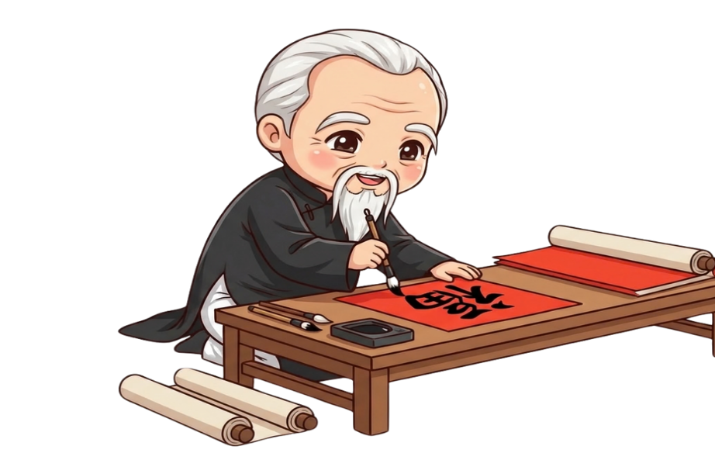
KHAI BÚT NĂM MỚI

Slide 18



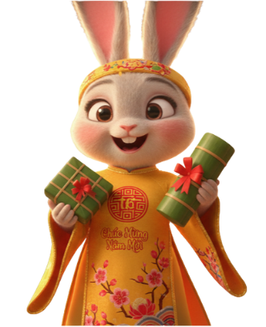




GAME
HÁI LỘC ĐẦU XUÂN

Slide 19







Các con hãy
KHOANH TRÒN
vào các từ
thuộc chủ đề
TẾT

Slide 20

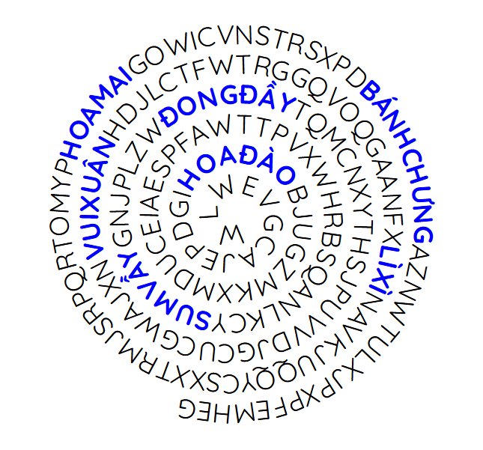

CÙNG XEM ĐÁP ÁN NHÉ
Các con hãy
KHOANH TRÒN
vào các từ
thuộc chủ đề
TẾT

Slide 21


GAME
TINH ANH ĐÓN XUÂN

Slide 22

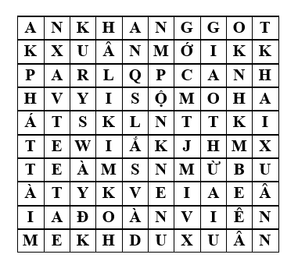

Hình thức: Làm việc theo nhóm.
Nhiệm vụ: Tìm các từ khóa có
trong bảng ma trận chữ.
Thời gian: 5 phút
Báo cáo: Đại diện nhóm trình bày
Đánh giá: HS đánh giá HS,
GV đánh giá HS

Slide 23

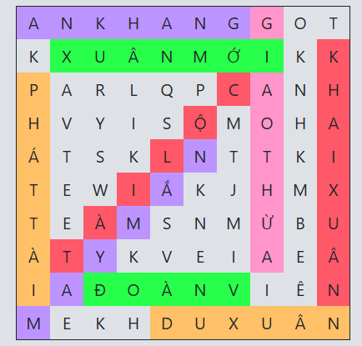

CÙNG XEM ĐÁP ÁN NHÉ
Danh sách từ khóa
GIAO THỪA, TÀI LỘC, MAY MẮN, KHAI XUÂN, AN KHANG, DU XUÂN, ĐOÀN VIÊN, PHÁT TÀI, XUÂN MỚI

Slide 24












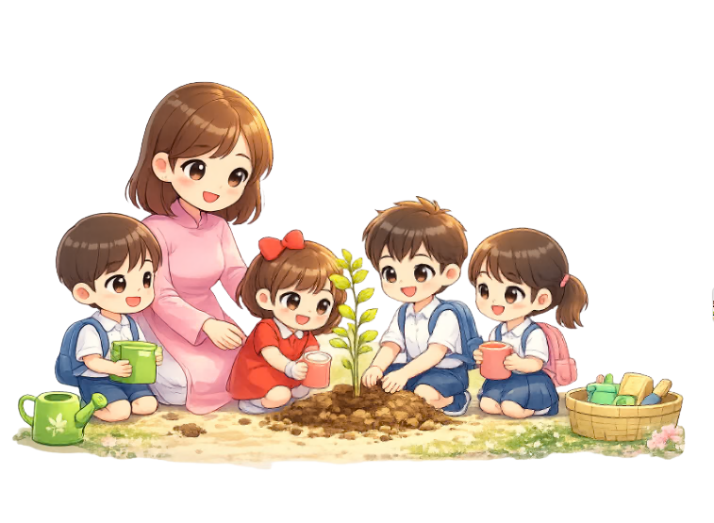


Việc đầu xuân con muốn làm là...
Họ & tên:
Lớp:
Điều em cam kết để xây dựng lớp học thân thiện trong học kì mới..
.....................................................................................................................
................................................................................................................................
........................................................................................................................
.....................................................................................................................
................................................................................................................................
........................................................................................................................
GIEO MẦM
MÙA XUÂN
Em muốn gửi thông điệp gì trong năm mới...
Điều ước đầu năm của em...
.....................................................................................................................
................................................................................................................................
........................................................................................................................
.....................................................................................................................
................................................................................................................................
........................................................................................................................

Slide 25





CHÀO TẠM BIỆT
VÀ HẸN GẶP LẠI

